Slide 1
Intervalles en musique
Activité mentale 5ème

Slide 2
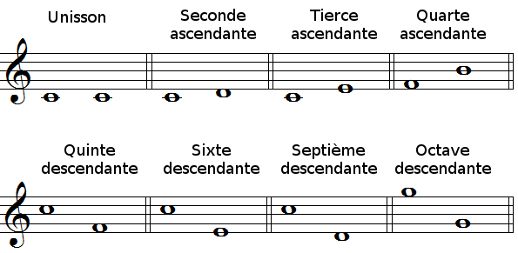
1. Quel est l’intervalle suivant?
do ré

Slide 3
2. Quel est l’intervalle suivant?
fa si

Slide 4
3. Quel est l’intervalle suivant?
do ré

Slide 5
4. Quel est l’intervalle suivant?
do fa

Slide 6
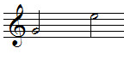
5. Quel est l’intervalle suivant?
sol mi

Slide 7
6. Quelle est la quinte ascendante de do?

Slide 8
7. Quelle est la quarte ascendante de fa?

Slide 9
8. Quelle est la tierce descendante de sol?

Slide 10
9. Quelle est la seconde ascendante de ré?

Slide 11
10. Quelle est la sixte descendante de la?

Slide 12
REPONSES

Slide 13
1. Quel est l’intervalle suivant?
do ré
Seconde ascendante

Slide 14
2. Quel est l’intervalle suivant?
fa si
Quarte ascendante

Slide 15
3. Quel est l’intervalle suivant?
do ré
Septième descendante

Slide 16
4. Quel est l’intervalle suivant?
do fa
Quinte descendante

Slide 17
5. Quel est l’intervalle suivant?
sol mi
Sixte ascendante

Slide 18
6. Quelle est la quinte ascendante de do?
do-sol

Slide 19
7. Quelle est la quarte ascendante de fa?
fa-si

Slide 20
8. Quelle est la tierce descendante de sol?
sol-mi

Slide 21
9. Quelle est la seconde ascendante de ré?
ré-mi

Slide 22
10. Quelle est la sixte descendante de la?
la-do

